Slide 1
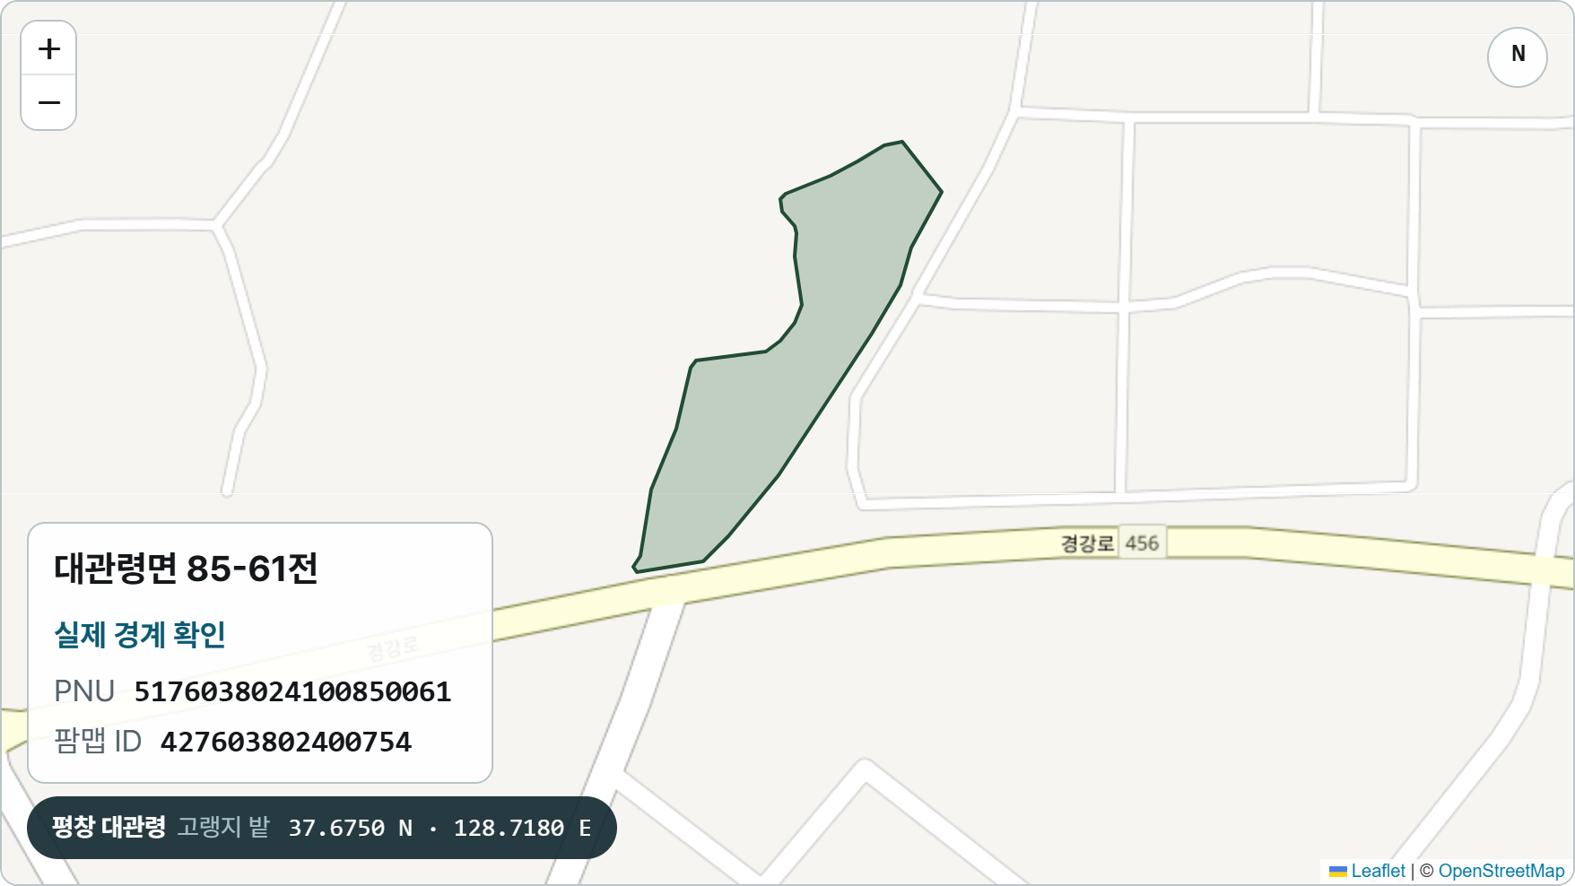
2026 지역산업 문제기반 AI 해커톤 본선 · 기업 문제 1
필요한 것은 지역 평균이 아니라,
지금 보고 있는
이 농지의 근거입니다
밭보다
공공데이터 기반 농지 환경 판정
김남궁택 · 남궁도현 · 김택명
01
Notes:
[20초] 내 땅에 이 작물을 심어도 될까. 밭보다는 좌표가 아니라 농지 경계를 먼저 확인합니다. 그 필지번호의 토양과 그 좌표의 예보를 작물별 공식 기준에 대조합니다. 금지 — 팀 소개 길게, 귀농 인구·실패율 통계, 기관 로고, 기능 목록.

Slide 2
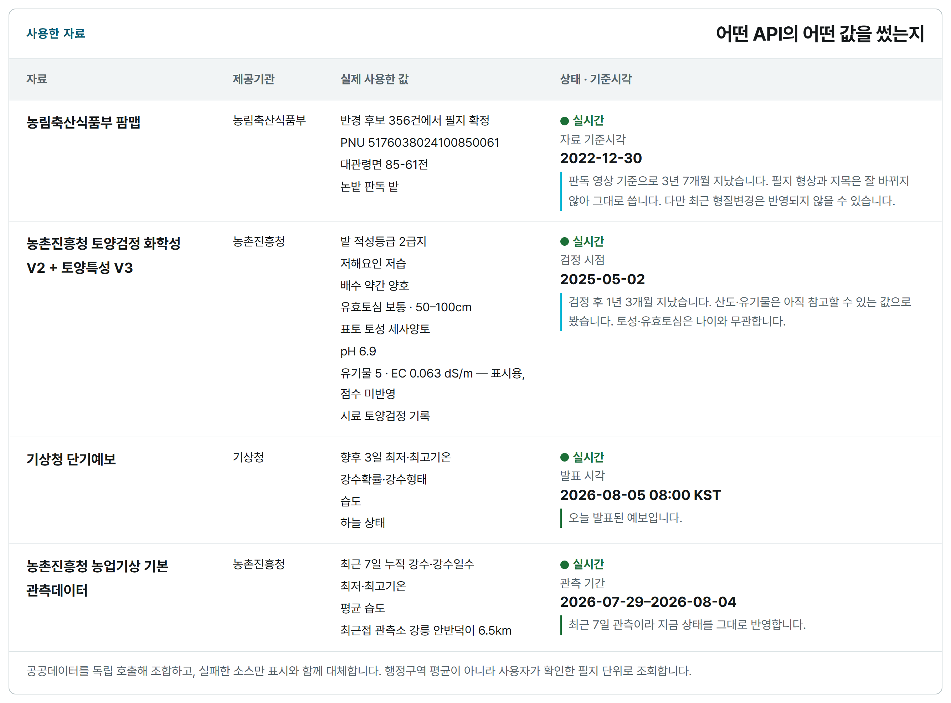
화면 근거 · 03 사용한 자료
자료가 없는 것이 아니라, 서로 다른 기관·단위에 있어
내 농지로 이어지지 않습니다
네 갈래 · 기관도 단위도 기준시각도 다릅니다
02
Notes:
[22초] 농지, 토양, 예보는 서로 다른 기관이 서로 다른 단위와 시각으로 냅니다. 초보자는 이 네 화면을 각각 찾아 자기 농지 값을 골라내고 작물 기준과 직접 대조해야 합니다. 금지 — 「대부분의 서비스는 시·군 평균만 제공한다」, 기존 서비스 비교표, 다른 팀·기관 이름.

Slide 3
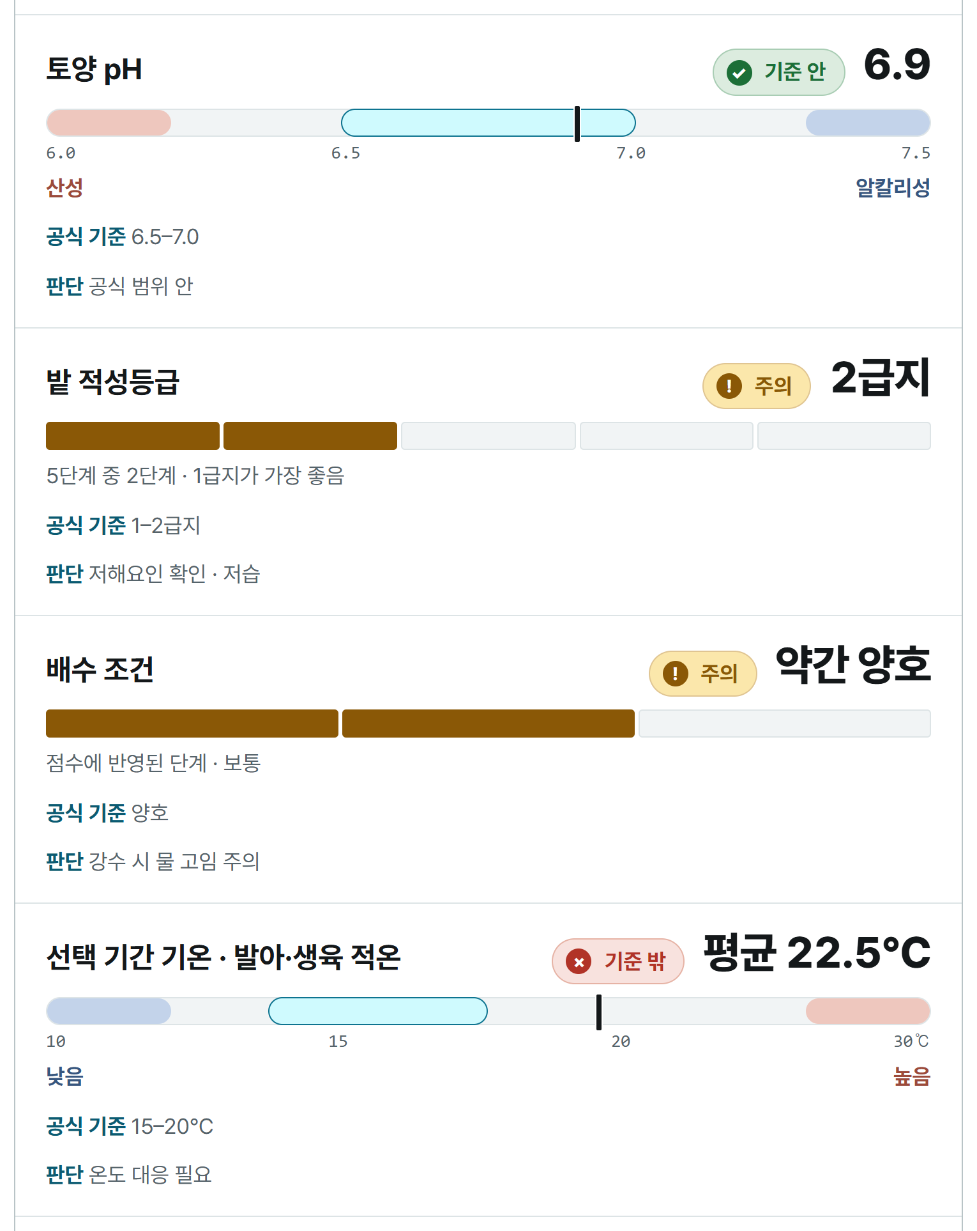
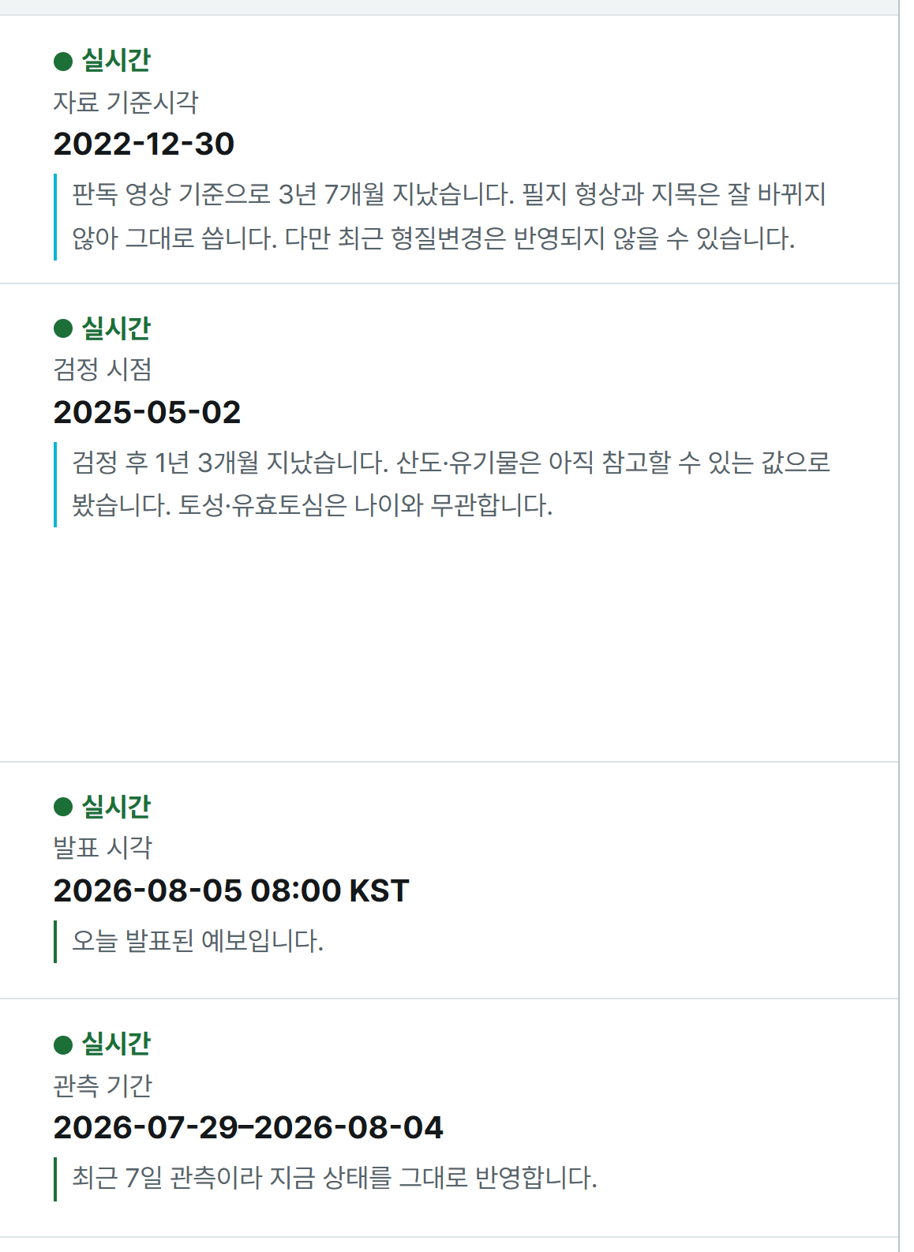
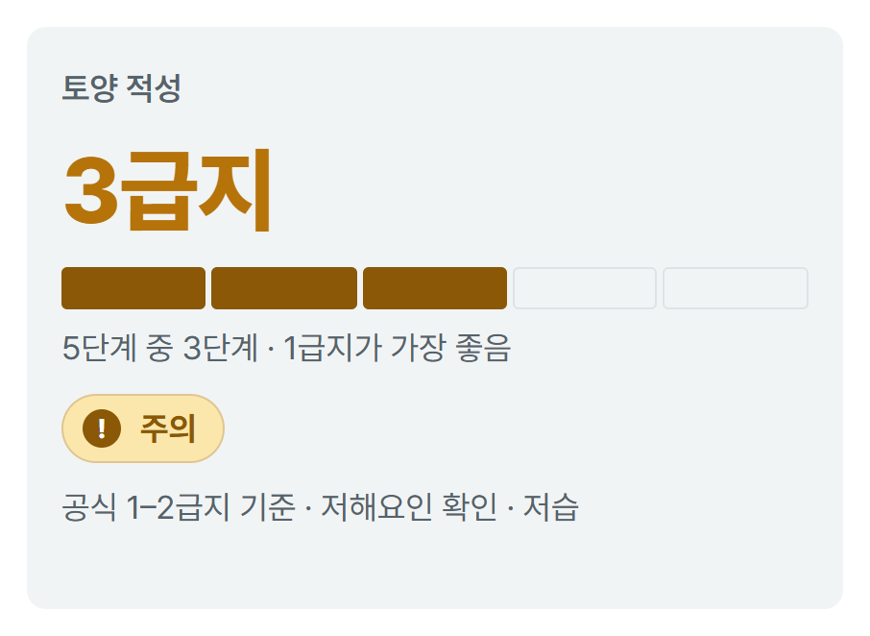
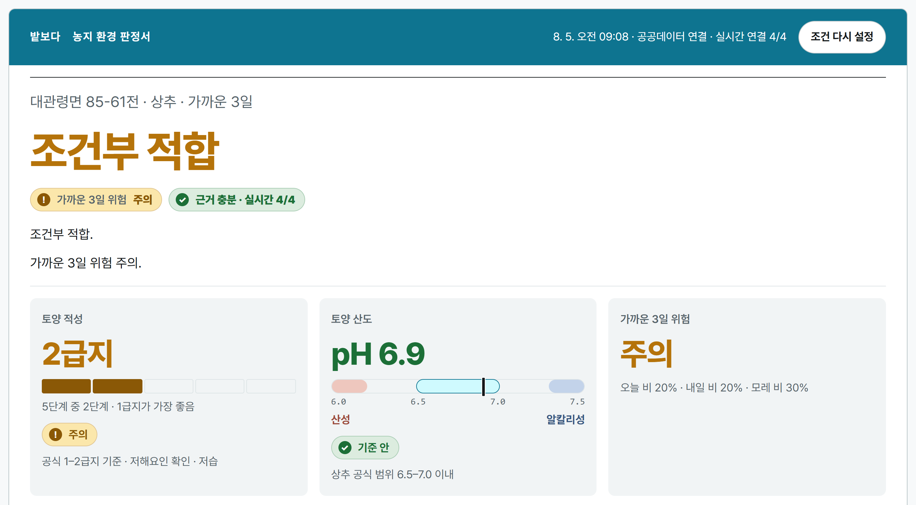
밭보다는 다섯 고리로 판정합니다
1
2
3
4
5
경계 확인
→
같은 필지번호 토양
→
작물별 공식 등급
→
좌표 예보
→
근거 추적
03
Notes:
[18초] 이 다섯 고리가 밭보다입니다. 뒤에 이어지는 4분은 이 다섯 개가 설명이 아니라 배포된 화면에서 실제로 이어진다는 것을 보이는 데 씁니다. 이 장이 비교 기준을 남기는 장이다. 발표 순서 1번이므로 심사위원이 뒤의 다섯 팀을 볼 때 쓸 낱말을 여기서 심는다. 금지 — API 개수·아키텍처 도해, 「필지 단위 서비스는 밭보다뿐」, 제목 아래 추가 설명 문장.

Slide 4
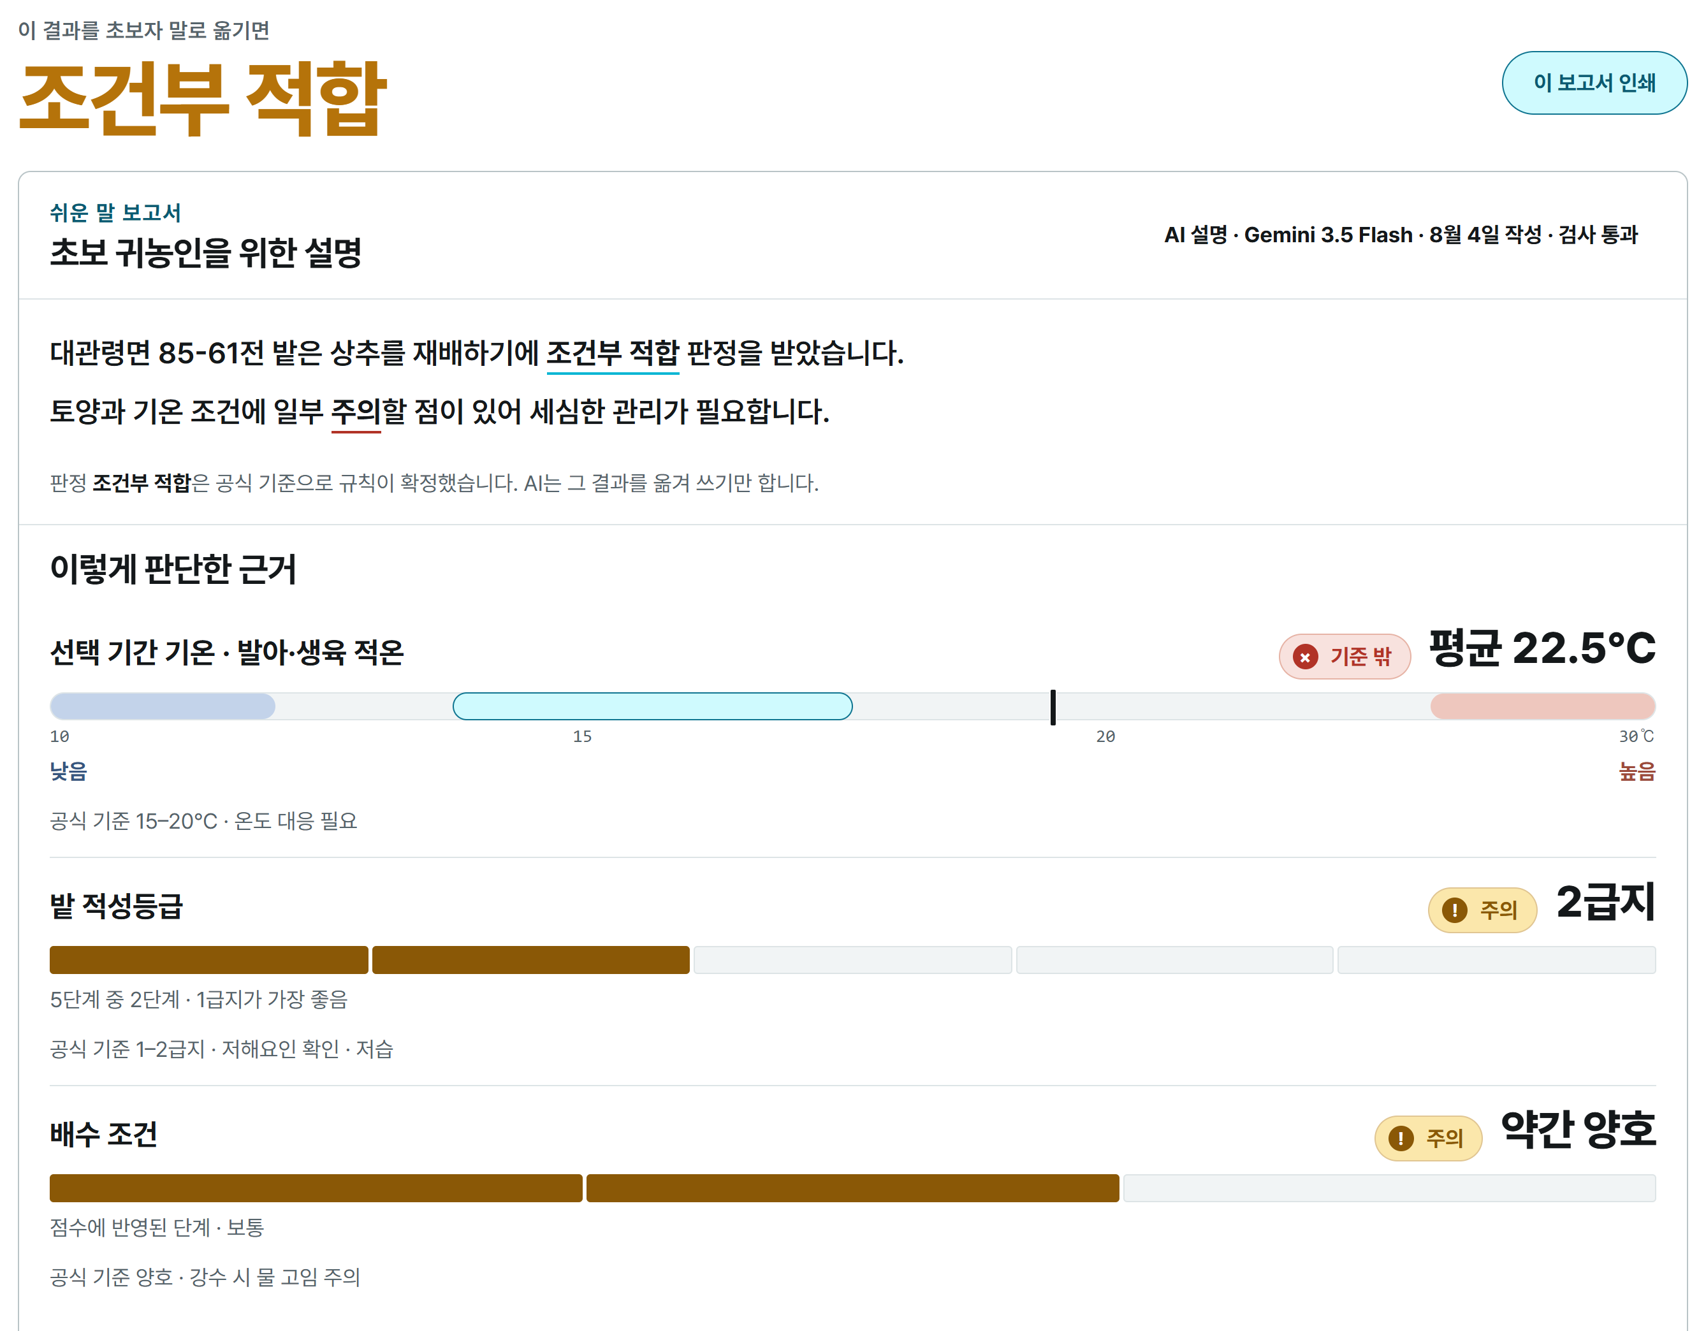
라이브 · 배포본
이 다섯 고리는 지금 배포된 서비스에서 실제로 이어집니다
batboda.vercel.app
대관령면 85-61전 · 상추 · 3일
지금부터 보실 순서
농지 경계
판정과 상태
기준 대조
출처 추적
쉬운 말
04
Notes:
[70초 · 라이브] 0~8초 지번과 경계를 사람이 확인합니다. 8~15초 토양은 이 필지번호로, 예보는 이 좌표로 가져옵니다. 15~28초 판정과 함께 어떤 근거가 좋음·주의인지, 네 갈래 공공데이터가 응답했는지 같이 공개합니다. 28~42초 평균기온이 상추 공식 기준 15~20℃를 얼마나 벗어났는지 눈금으로, 기관과 기준시각까지 확인합니다. 42~62초 04에서는 판정은 규칙이 정했다고 밝히고, AI가 근거와 먼저 할 일을 쉬운 말로 옮깁니다. 금지 — 분석 소요 시간 수치, 후보 건수, 「어느 농지나 5초 안에」, 위험 라벨을 대사에 고정, 등급과 저해요인을 한 원인처럼 합쳐 말하기, 실패 원인 설명(전환 문장으로 바로 넘어간다). 수치는 화면에 보이는 값을 읽는다. 외운 값을 말하지 않는다. ■ 5초 규칙 — 한 동작을 누르고 5초 안에 다음 화면이 안 나오면 기다리지 않는다. ■ 고정 전환 문장(그대로 말한다) — “지금은 저장된 검증 장면으로 이어가며, 서비스에서는 실시간과 검증 스냅샷, 시연 자료를 구분해 표시합니다.” ■ 실패 원인을 설명하지 않는다. 위 문장을 말하고 이 장의 다섯 조각을 순서대로 넘긴다.

Slide 5
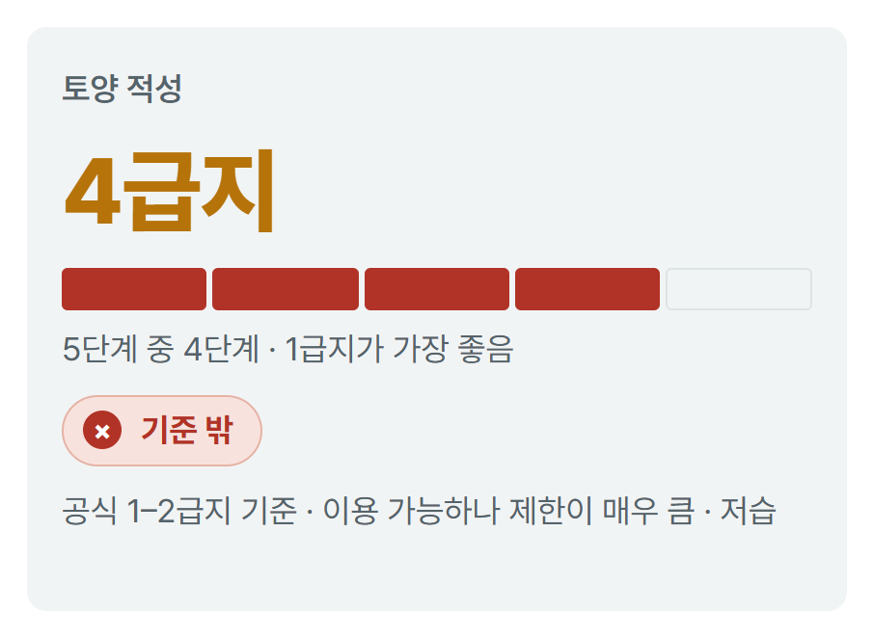
화면 근거 · 02 토양 적성
같은 농지라도 작물이 바뀌면,
판정에 쓰는 공식 등급 자체가 바뀝니다
같은 농지 · 경기 이천시 유방동 870답
사과
과수 4급지
상추
밭 3급지
사과·배는 과수 등급, 상추·오이·감자는 밭 등급을 쓴다
05
Notes:
[28초] 같은 논 농지에서 사과를 고르면 과수 4급지, 상추를 고르면 밭 3급지를 씁니다. 작물을 바꾸면 근거가 갈립니다. 심사위원께서 다른 작물을 고르셔도 같은 방식으로 동작합니다. 이 장이 무대에서 실물로 보일 수 있는 가장 강한 판정 논리 증거다. 금지 — 필드 코드명, 등급 전수 표, 이 항목을 한계로 언급, 다른 서비스는 밭 등급만 쓴다는 추정.

Slide 6
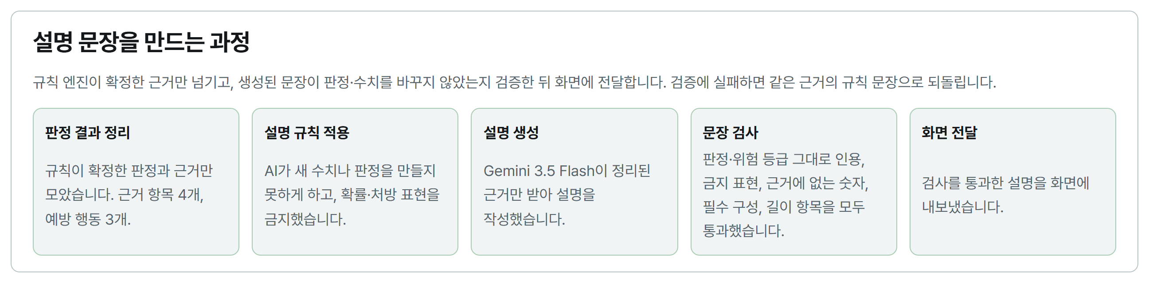
화면 근거 · 04 · 03
판정은 규칙이 확정하고, AI는 그 근거를 초보자 말로 옮깁니다
검사에 걸리면 같은 근거의 규칙 문장으로 되돌아갑니다
13파일 115건 회귀 테스트 통과 · 560 시나리오에서 주 판정 단계 변동 0/0
코드 회귀와 산식 민감도 근거이며, 현장 정확도 검증이 아닙니다
06
Notes:
[28초] 결론 문장은 AI가 썼지만, 판정을 정한 것은 규칙입니다. AI에는 확정된 근거만 넘기고, 문장이 판정이나 숫자를 바꾸면 같은 근거의 규칙 문장으로 대체합니다. 회귀 테스트 수치는 당일 아침 재실행 결과로 말한다. 금지 — 「AI가 모든 숫자 오류를 차단한다」, 프롬프트 전문·검사 항목 나열, 모델 이름·버전 고정(화면 배지가 실제 모델을 표시한다), 560 시나리오를 정확도로 제시. 위험 라벨 변동(완화 60% · 보수 10%)은 질의응답에서만.

Slide 7
화면 근거 · 03 상태·기준시각
외부 API가 죽어도 판단은 이어지고,
소스마다 상태와 기준시각을 따로 남깁니다
화면에 쓰는 세 가지 표시
2026-08-03
공공데이터 인증이 실제로 막혔습니다 (HTTP 401)
실시간 연결
지금 호출해 받은 값
실패한 소스만 대체하고 이유를 남기는 경로로 판정까지 이어지는 것을 그때 확인했습니다. 가정이 아니라 겪은 일입니다.
검증 스냅샷
저장해 둔 실호출 응답
시연용 자료
실패한 소스만 대체하고, 나머지는 실시간을 그대로 씁니다.
실데이터가 아님을 표시
07
Notes:
[30초] 운영에서 중요한 것은 잘 될 때가 아니라 안 될 때입니다. 실패한 소스만 대체하고 이유를 남깁니다. 8월 3일에 인증이 실제로 막혔을 때 이 경로로 판정까지 이어지는 것을 확인했습니다. 가정이 아니라 겪은 일입니다. 금지 — 운영비 0원·운영 인력 없음, 지역 확대 건수, 발표장에서 장애를 라이브로 재현, 401 화면을 조작해 만든 캡처.

Slide 8
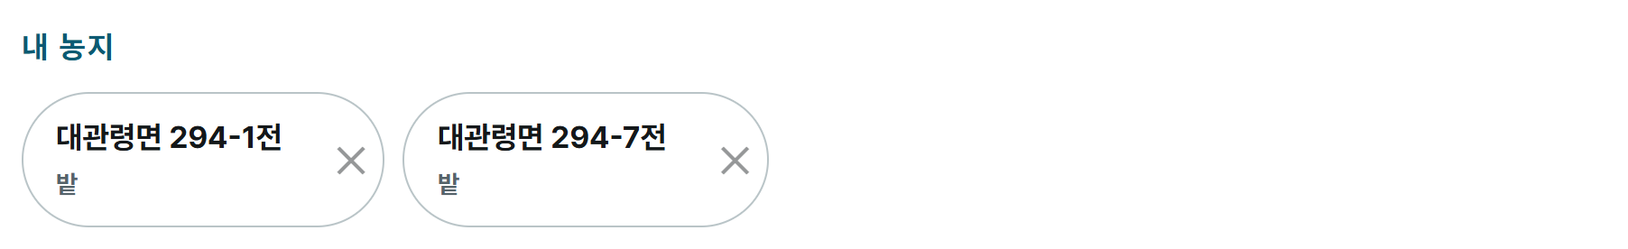
화면 근거 · 01 내 농지
반복 사용은 매일이 아니라, 판단이 필요한 사건마다입니다
1
농지를 계약하기 전
2
심을 작물을 바꿀 때
3
파종 전 가까운 기간
농지는 즐겨찾기로 담아 두고, 브라우저에만 저장합니다. 서버로 보내지 않습니다.
실증 제안
귀농귀촌센터·농업기술센터·농협 상담 창구를 첫 실증 파트너로 제안하고, 반복 사용이 확인되면 기관용 연간 라이선스를 검토하겠습니다.
08
Notes:
[28초] 농지 계약 전, 작물을 바꿀 때, 파종 전에 다시 옵니다. 재방문율은 아직 측정하지 않았습니다. 유료 고객과 확정 가격도 없습니다. 귀농귀촌센터·농업기술센터·농협 상담 창구를 첫 실증 파트너로 제안하고, 반복 사용이 확인되면 기관용 연간 라이선스를 검토하겠습니다. 「제안」과 「검토」를 반드시 말로도 붙인다. 금지 — 「센터가 매일 쓴다」, 기관 도입 확정, 시장 규모 수치, 라이선스 금액.

Slide 9
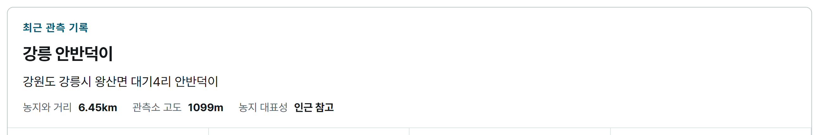
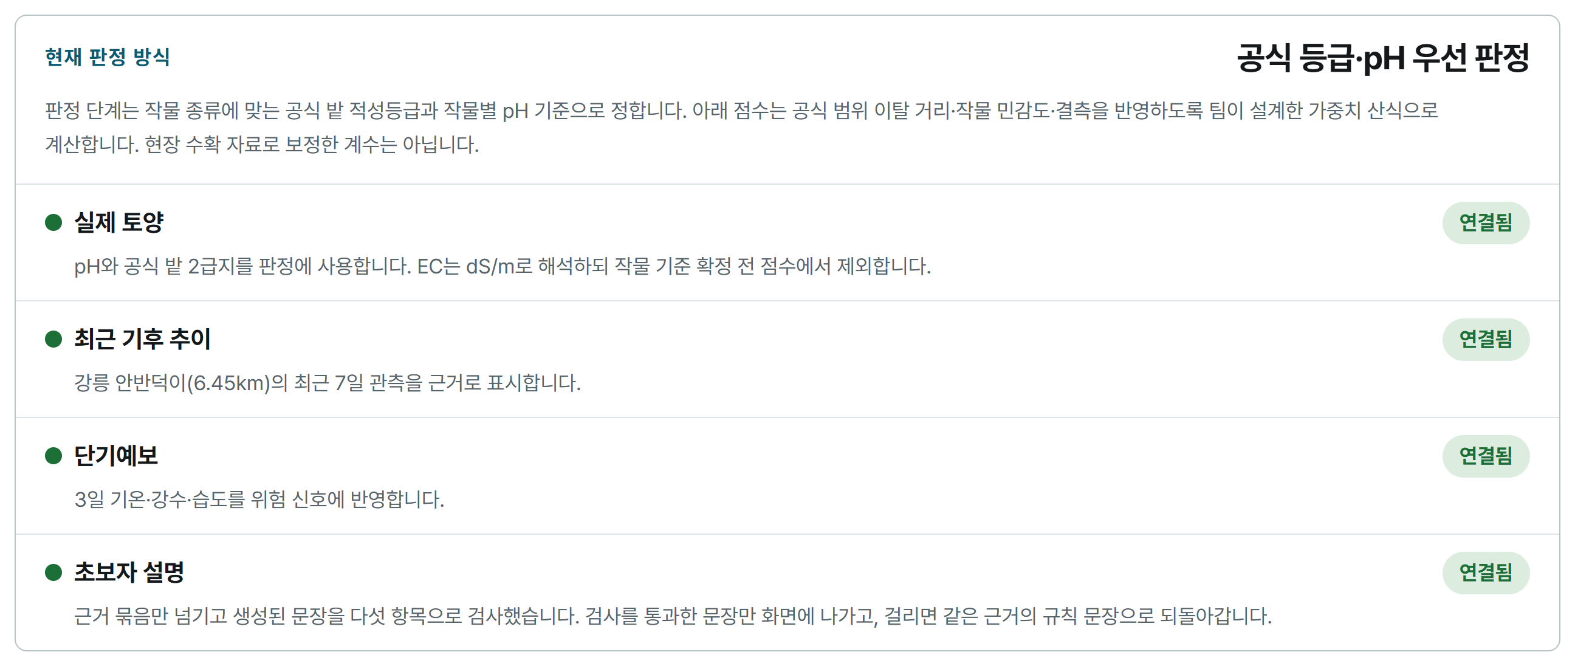
화면 근거 · 03 관측·판정 방식
못 하는 것을 화면에 적어 두고, 다음 검증 순서를 정해 두었습니다
토양 산도 조회율
대관령 반경 1km · 258필지 중 18건 = 7.0%
없는 값을 다른 농지에서 채우지 않습니다
예보 기간
3일 단기예보만 · 중기예보 미구현
선택 기간을 넘는 위험은 말하지 않습니다
가장 가까운 관측소
6.45km · 강릉 안반덕이
거리를 적고 점수에 넣지 않습니다
현장 정확도는 아직 검증하지 않았습니다. 그래서 참고 판정으로 한정합니다.
09
Notes:
[26초] 세 가지만 말씀드립니다. 대관령 표본의 토양 산도 조회는 258필지 중 18건, 7.0%였고 없는 값을 다른 농지에서 채우지 않습니다. 예보는 3일이고, 관측소는 6.45km 떨어져 점수에 넣지 않습니다. 현장 정확도는 아직 없습니다. 그래서 참고 판정으로 한정합니다. 7.0%는 반드시 분모와 함께 말한다. 금지 — 한계 네 개 이상 나열(나머지는 질의응답), 과수·논 등급 미반영, 중기예보 구현 주장.

Slide 10
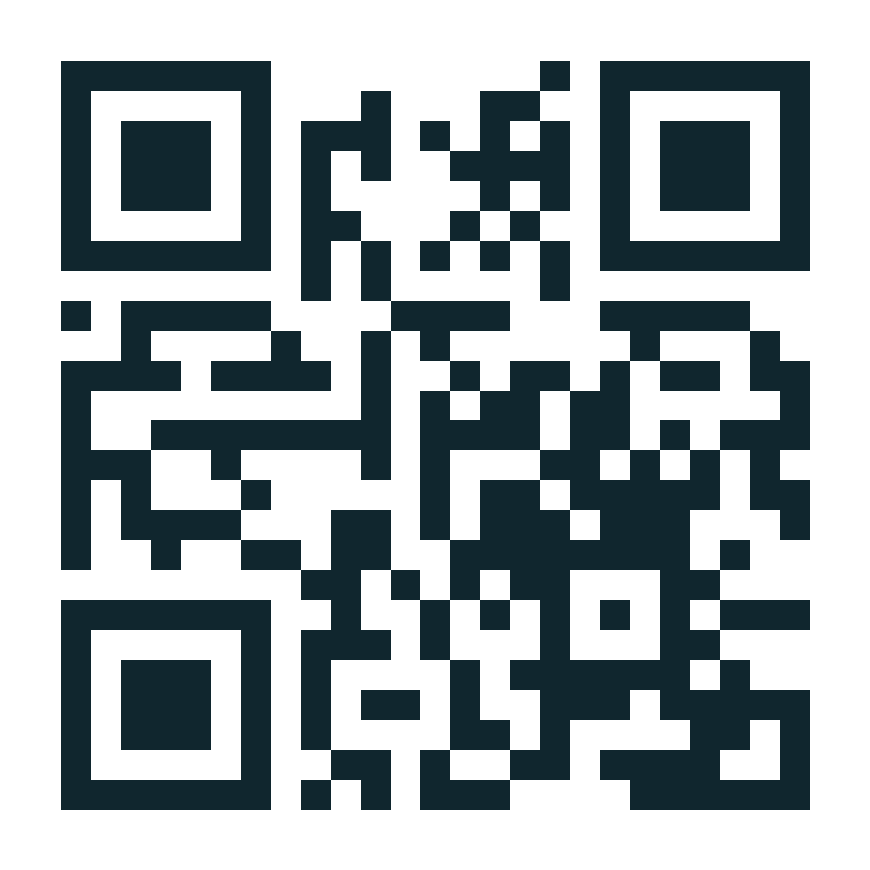
농지 경계부터 근거의 출처까지,
내 땅 단위 참고 판정입니다
밭보다
batboda.vercel.app
지금 열어 보실 수 있습니다.
10
Notes:
[12초] 내 농지를 경계로 확인하고, 같은 농지의 근거를 끝까지 되짚는 밭보다입니다. 지금 열어 보실 수 있습니다. 금지 — 새 기능·수치·로드맵, 감사 인사 전용 장, 팀 사진, 연락처. 여기서 멈추고 질의응답으로 넘어간다. 답변은 대본 v3 5절 28문.

